Slide 1
Virksomhedens brug af Elevplan og Skolepraktik i Elevplan
Folmer Kjær, projektleder for Elevplan

Slide 2
Elevplan og virksomhederne
Bruges Elevplan af virksomhederne?
10.000 Elevplanbrugere logger sig på som virksomhedsmedarbejder
Mere end 45 % af eleverne med en uddannelsesaftale er i en virksomhed, hvor virksomheden har været logget på Elevplan, mere end 5 gange indenfor det seneste år
Hvor kommer Elevplans informationer fra?
Hvilke oplysninger kommer fra EASY-P ind i Elevplan? Og hvilke kommer fra EASY-A? og hvilke fra Praktikpladsen.dk
Hvad kan virksomheden se i Elevplan?
Hvordan kan virksomheden følge elevernes fravær, se deres karakterer og hvordan kan virksomheden afvinke praktikmål og i øvrigt følge elevernes undervisning på skoleopholdene.
Elevens dokumentation af at være aktivt praktiksøgende demonstreres
Workshoppen giver mulighed for, at komme med ønsker fra EASY-P til Elevplan.

Slide 3
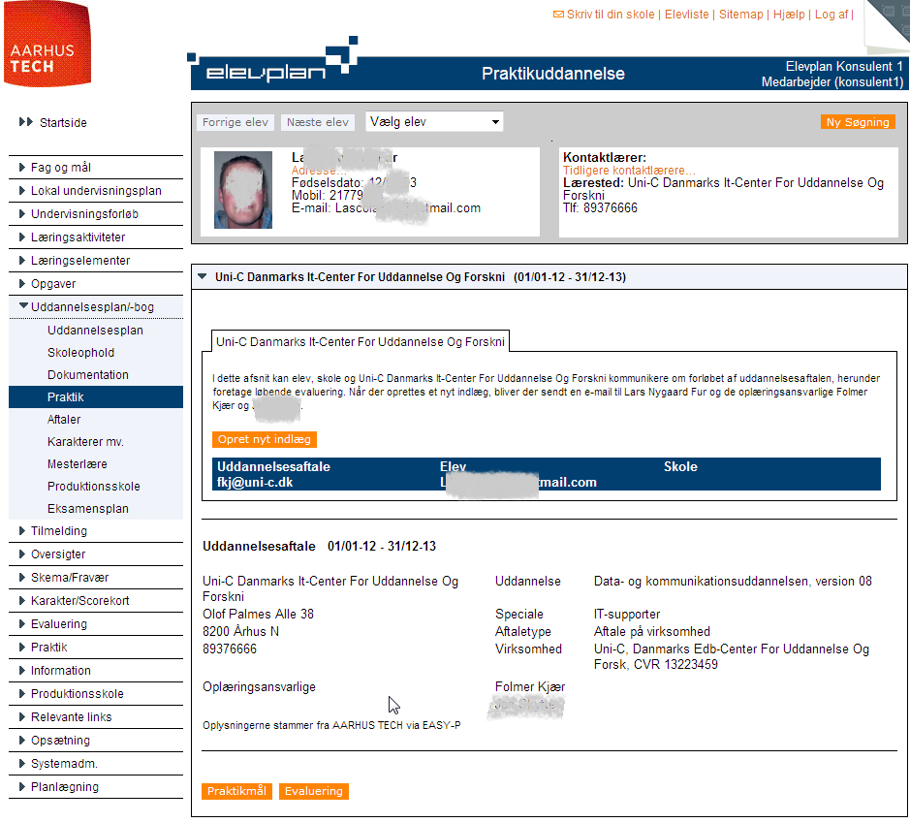
EASY-P oplysninger i Elevplan

Slide 4
Vi kigger indenfor hos en virksomhed og ser Elevplan med dennes øjne www.elevplan.dk
På www.elevplanvejledning.dk ligger der vejledninger det viser Elevplan set med virksomhedens øjne

Slide 5
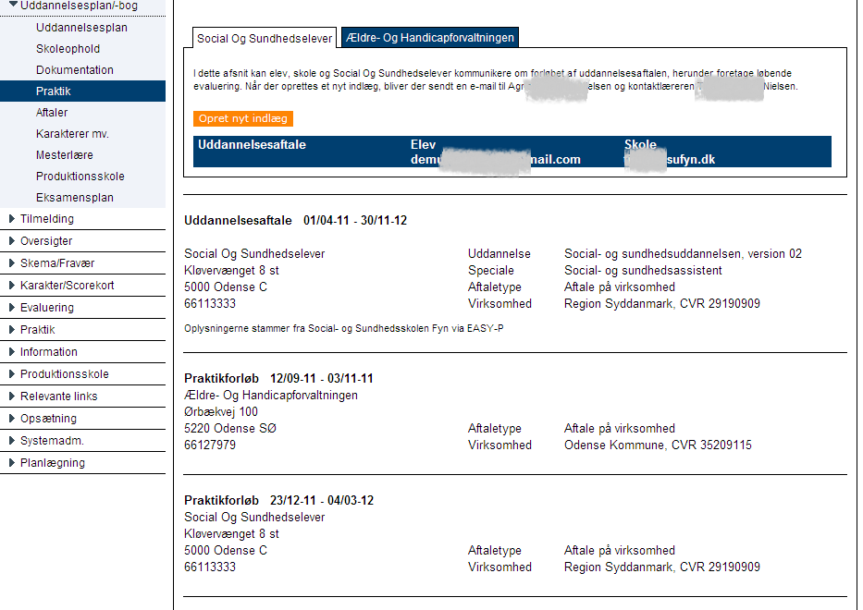
SOSU: De enkelte praktikophold indtastes i EASY-A

Slide 6
Fordele ved brug af Elevplan
Virksomheden kan on-line se:
Kommende skoleophold
Elevens fravær
Elevens opnåede karakterer
Praktikmål for eleven
Gennemførte undervisningsforløb
Egne oprettede praktikaktiviteter
F 2012: Elevens fraværsbesked
E 2012: Skolevejledninger
E 2012: Andet fra EASY-As filarkiv
Virksomheden kan selv:
Oprette oplæringsansvarlige
Oprette praktikaktiviteter
F 2013: oprette praktikerklæringer
Skolen kan:
Spare opkald fra virksomheder
Sende e-mail til den rette person pr. elev
”Sende sikker E-mail” – udvides E 2012
E 2012: redigere virksomheder i Elevplan
Tilbyde net-baserede og aktuelle informationer om fravær, planlagte skoleophold, gennemførte og planlagte læringsforløb
On-line følge elevens arbejde i virksomheden
Se opnåede praktikmål

Slide 7
”Systemerne”
CØSA: UVMs styring af uddannelsesmodeller m.m.
EASY-F: ”omstillingsbord”
EASY-A: Skolens styring af elever, hold og fag m.m.
EASY-P: Skolens registrering og håndtering af praktikaftaler m.m.
Elevplan: Elevens uddannelsesplan og bog, skolens uv.plan og virksomhedens praktikplan m.m.
Praktikpladsen: Mødested for virksomheder og elever mhp. at få elever i lære
P+ (Praktikplus): Skolens værktøj til opsøgende arbejde

Slide 8
Dataflow i udvalgte systemer
Dele af de relevante dataflow i de involverede systemer
Uni-Sikkerhed
DUS
Internettet
UVM fag
CØSA
UVM fag
EASY-F
Elevplan
UVM fag
EASY-A
101
Elevoprettelse
Udd. aftale
EASY-A
102
Udd. aftale
Praktik-
pladsen.dk
NN Markedsdata
Udd. aftale
EASY-P
EASY-A
103
Pplus.dk
EASY-A
104
Notes:
UVM udsender uddannelsesmodeller med fag fra CØSA til EASY-F.
Herfra distribueres data til de enkelte skolers EASY-A systemer, og samtidigt overføres uddannelsesmodel med fagtilknytninger m.v. til den centrale Elevplanserver, der er tilgængelig for alle skoler.
Eleven oprettes i en skoles EASY-A og overføres automatisk til Elevplan hvis det er en EUD uddannelse. Kontaktlærer overføres også automatisk.
Elevplanserveren genererer brugernavn og adgangskode, der returneres til skolens EASY-A, hvorfra der kan udskrives fletfil med disse informationer.
I den centrale EASY-P base findes oplysninger om virksomheder – modetaget fra NN Markedsdata. I EASY-P oprettes uddannelsesaftaler og der overføres informationer til egen EASY-A, samt til Praktikpladsen.dk og PPLUS.
EASY-A videresender oplysningerne om aftalen til Elevplan.
Aftalen er nu synlig for eleven i dennes uddannelsesbog i Elevplan, og praktikstedet kan se og følge eleven i Elevplan.
Virksomhedens brugernavn og adgangskode til Praktikpladsen.dk kan benyttes til Elevplan.
Oplysninger om dette bør kunne gives til en virksomhed af enhver skole, da alle skoler har superbrugere af Praktikpladsen.dk og hvor adgangskode og SE nummer kan findes.
DUS: Dataudvekslingsserver, der runder alle skolers EASY-A og sikrer udveksling med EASY-P og Elevplan mv.

Slide 9
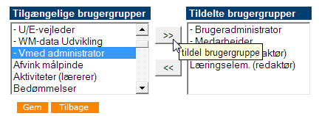
Virksomhedens adgangskoder til Elevplan
Den jomfruelige virksomhed, der aldrig har været logget på:
CVR nr og CPR nr lighed
Adgangskoden MULIGVIS den samme som til Praktikpladsen.dk
Men skift den altid ved henvendelse om login!!

Slide 10
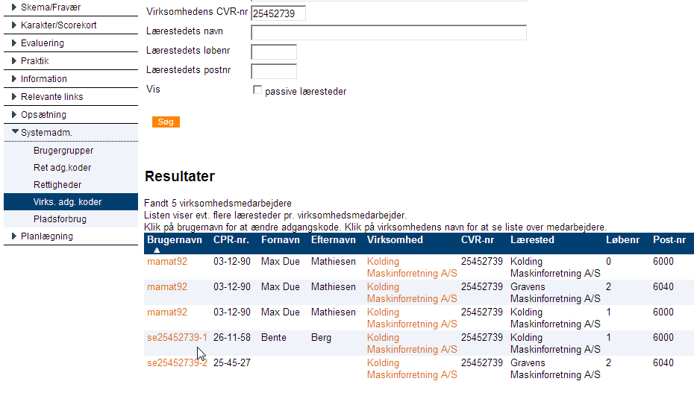
Virksomhedens adgangskoder i Elepvlan
Virksomhed der har været logget på

Slide 11
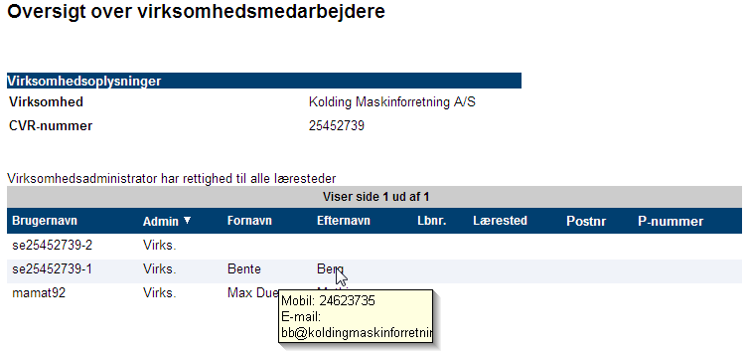
Hvem er hvem i virksomheden og hvem kan hvad?
Klik på virksomhedsnavnet for at få flere infos

Slide 12
SKP
Version 12.2 – efterår 2012

Slide 13
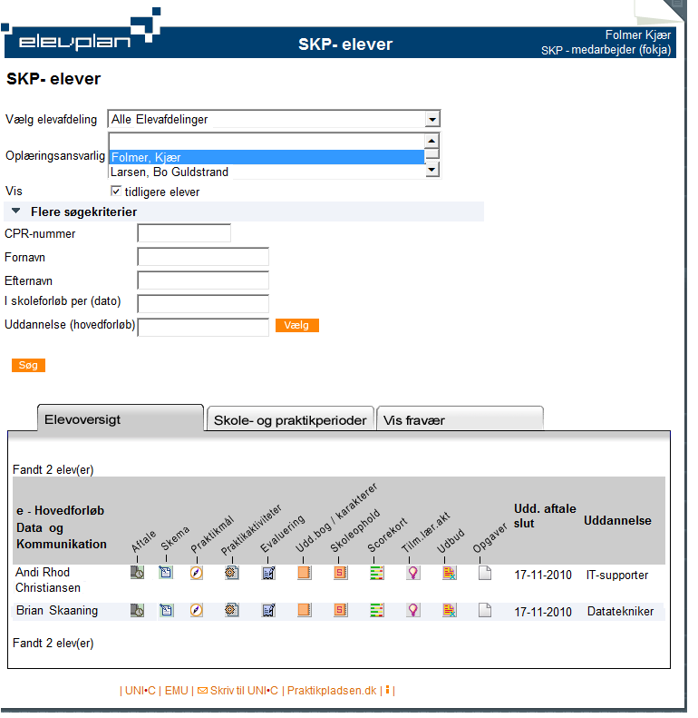
SKP faciliteter udvides kraftigt
Ny side til SKP instruktører
Evaluering af praktikmål

Slide 14
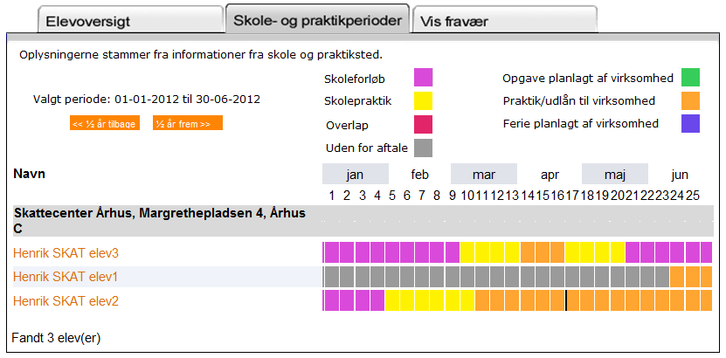
SKP udvidelser
Planlægning af arbejdsopgaver i SKP

Slide 15
Ny Mesterlæreelev i Elevplan

Slide 16
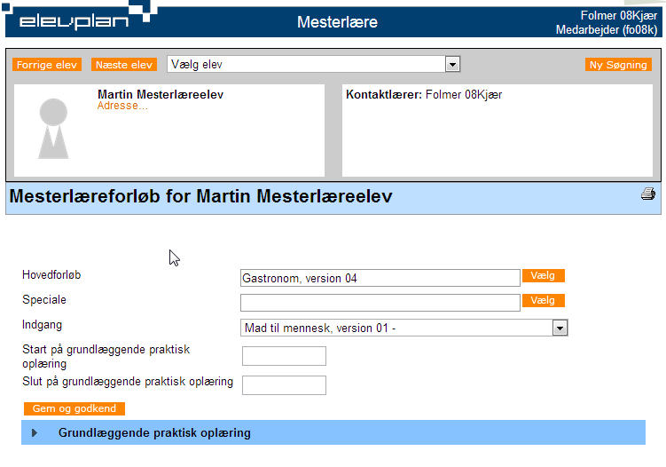
Ny Mesterlæreelever og Elevplan
Opret den mulige ny mesterlære elev i EASY-A
Brug Elevplan til afklaring
Opret aftale i EASY-P hvis afklaring fører til aftale

Slide 17
Nyheder i 2012
Planer for 2012 som de ser ud medio april 2012

Slide 18
12.1 Ultimo maj 2012
SMS ved oprettelse af skemanote
Kuffert – avanceret materialehåndtering
Nyt forbedret skema med mange nye faciliteter
Elevers fraværsbesked kan ses af Mester

Slide 19
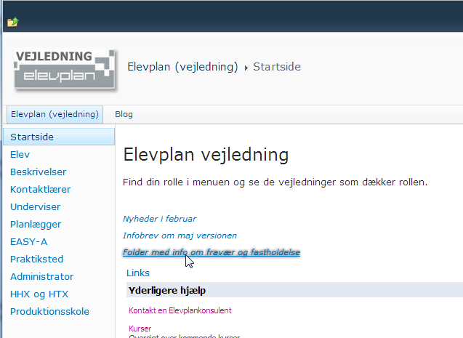
Spørgsmål og ønsker
Vejledning: Kig ind på www.elevplanvejledning.dk

Slide 20
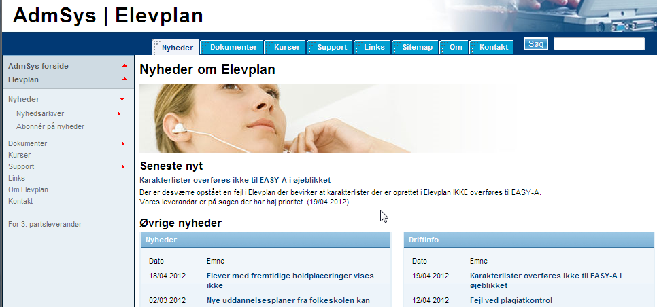
Spørgsmål og ønsker
Nyheder og drifts info – kig ind på http://www.admsys.uni-c.dk/elevplan/index.html

